Slide 1
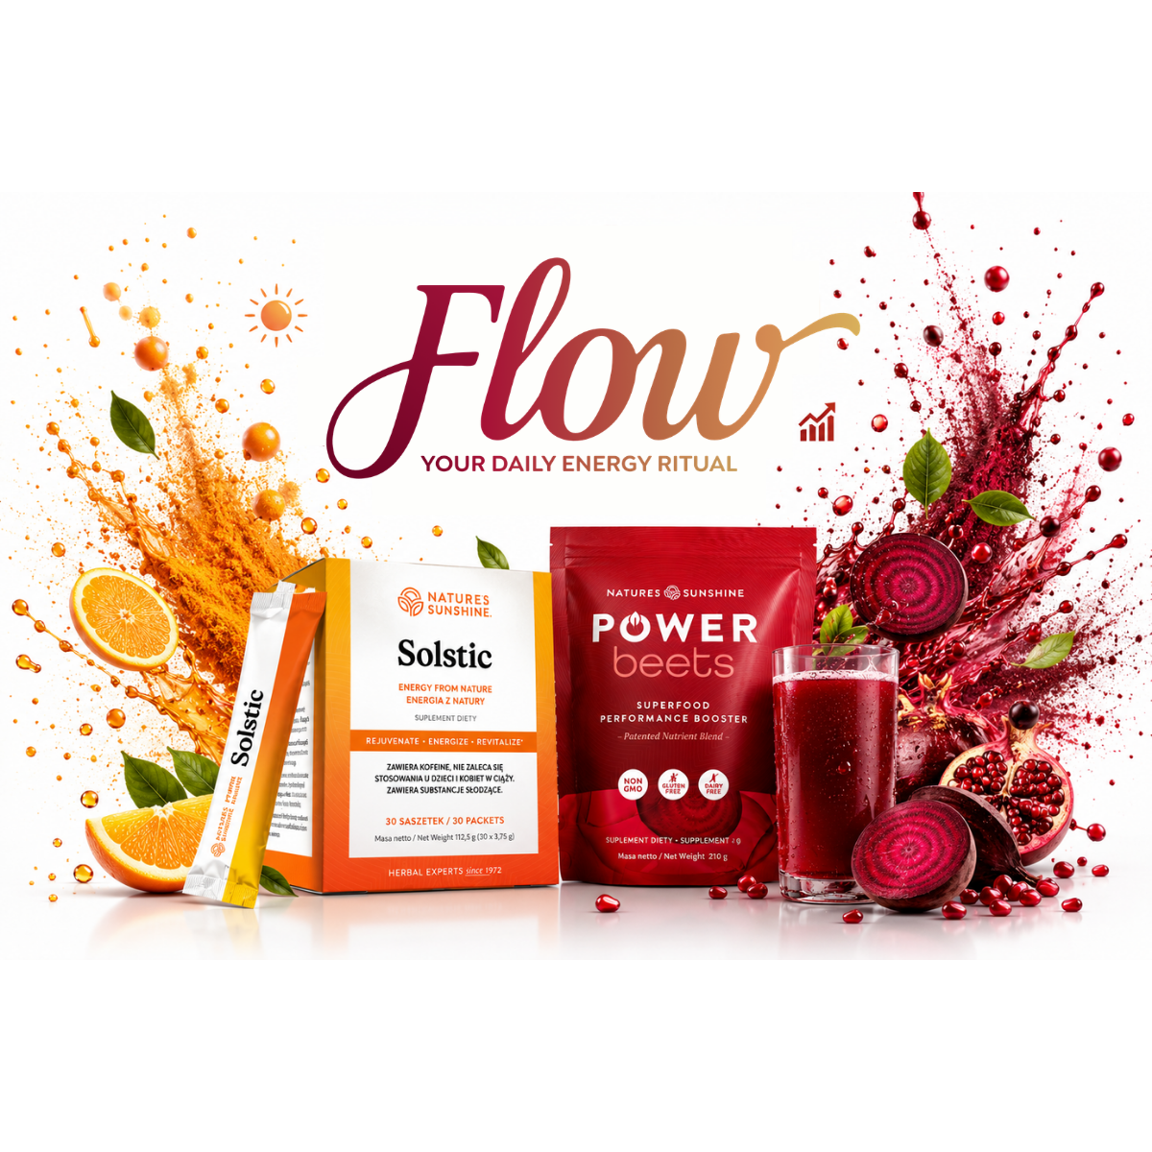

Slide 2
Warum wurde FLOW gegründet?
Wir leben immer schneller.
Wir arbeiten mehr.
Wir schlafen weniger.
Wir trainieren intensiver.
Jeden Tag verlangen wir unserem Körper mehr ab als je zuvor.
Und wenn uns die Energie fehlt …
greifen wir meistens zu einer weiteren Tasse Kaffee oder einem Energy-Drink.
Muss das wirklich so sein?

Slide 3
Energie kann aus der Natur stammen.
Nature's Sunshine beweist seit über 50 Jahren, dass die Natur außergewöhnliche Lösungen bietet.
Deshalb haben wir das FLOW-Set entwickelt.
Es ist kein weiterer Energy-Drink.
Es ist kein weiterer Kaffee.
Es ist kein Pre-Workout-Produkt.
Es ist ein bewusst zusammengestelltes Ritual auf der Basis natürlicher Inhaltsstoffe, das einen aktiven Lebensstil im Alltag unterstützt.

Slide 4
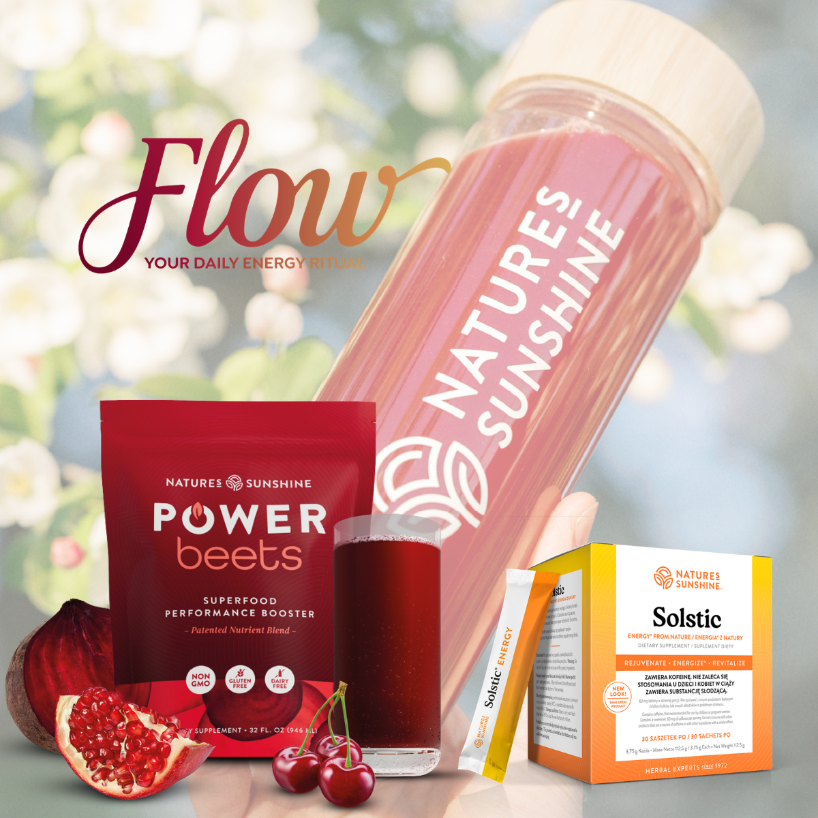
Was genau ist FLOW?
FLOW ist eine Kombination aus zwei Produkten von Nature's Sunshine:
🟠 Solstic Energy
🟣 Power Beets
Gemeinsam ergeben sie ein einzigartiges Getränk, das Pflanzenextrakte, Vitamine, Mineralstoffe sowie Inhaltsstoffe aus Roter Bete und Früchten vereint.

Slide 5
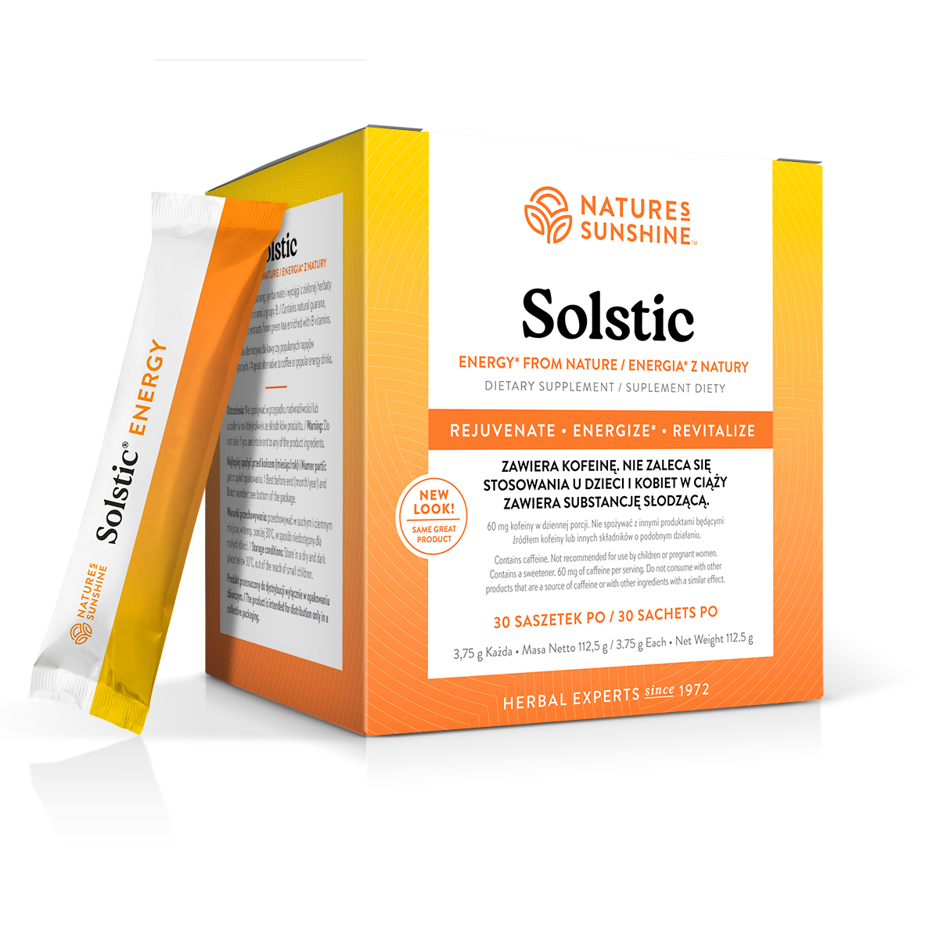
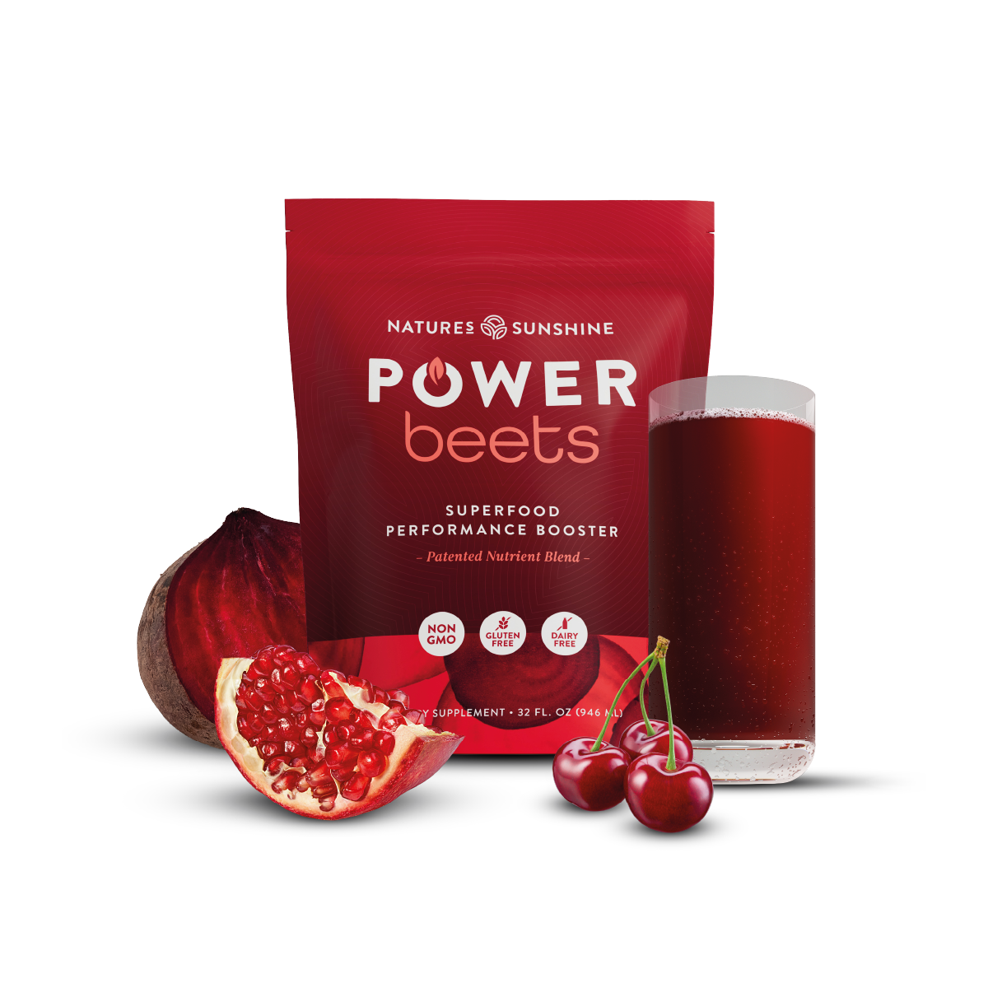
Warum ausgerechnet diese beiden Produkte?
Denn jeder von ihnen wirkt anders.
🟠 Solstic Energy
✔ natürliche Koffeinquellen
✔ Pflanzenextrakte
✔ B-Vitamine
✔ hervorragender Geschmack
🟣 Power Beets
✔ Rote Bete
✔ Granatapfelkonzentrat
✔ Pflanzenextrakte
✔ Vitamine und Mineralstoffe

Slide 6
Gemeinsam bilden sie FLOW.
Es geht nicht darum, schneller zu handeln.
Es geht darum:
🌿 voller Energie in den Tag zu starten
🌿 aktiv zu bleiben
🌿 sich wohlzufühlen
🌿 den Körper jeden Tag zu unterstützen
Genau das ist FLOW.

Slide 7

Warum haben wir ihn FLOW genannt?
Denn jeder von uns kennt diesen Moment...
Wenn alles genau so läuft, wie es soll.
Du hast Energie.
Du hast Motivation.
Du bist konzentriert.
Du hast die Kraft zu handeln.
Psychologen nennen diesen Zustand „Flow“ – einen Zustand völliger Hingabe und eines fließenden Handlungsablaufs.
Unser FLOW soll an ein tägliches Ritual erinnern, das dabei hilft, voller Energie in den Tag zu starten.
Notes:
To nie jest obietnica osiągnięcia stanu psychologicznego "flow". To inspiracja do budowania zdrowych codziennych nawyków.

Slide 8
Natürliche Energie für den ganzen Tag
FLOW ist kein Ersatz für:
❌ Schlaf
❌ körperliche Aktivität
❌ gesunde Ernährung
Es ist Teil der täglichen gesunden Gewohnheiten.
Genau wie:
🥗 ein gutes Frühstück
🚶 ein Spaziergang
💧 ausreichende Flüssigkeitszufuhr
😴 Erholung
Natürliche Inhaltsstoffe können eine wertvolle Ergänzung zu einem aktiven Lebensstil sein.

Slide 9
Warum Solstic?
Jeder von uns kennt diesen Moment...
☕ der zweite Kaffee
🥤 ein Energy-Drink
🍫 etwas Süßes
Die Energie kommt schnell...
...und verschwindet genauso schnell wieder.
Was wäre, wenn man den Tag
anders beginnen könnte?

Slide 10
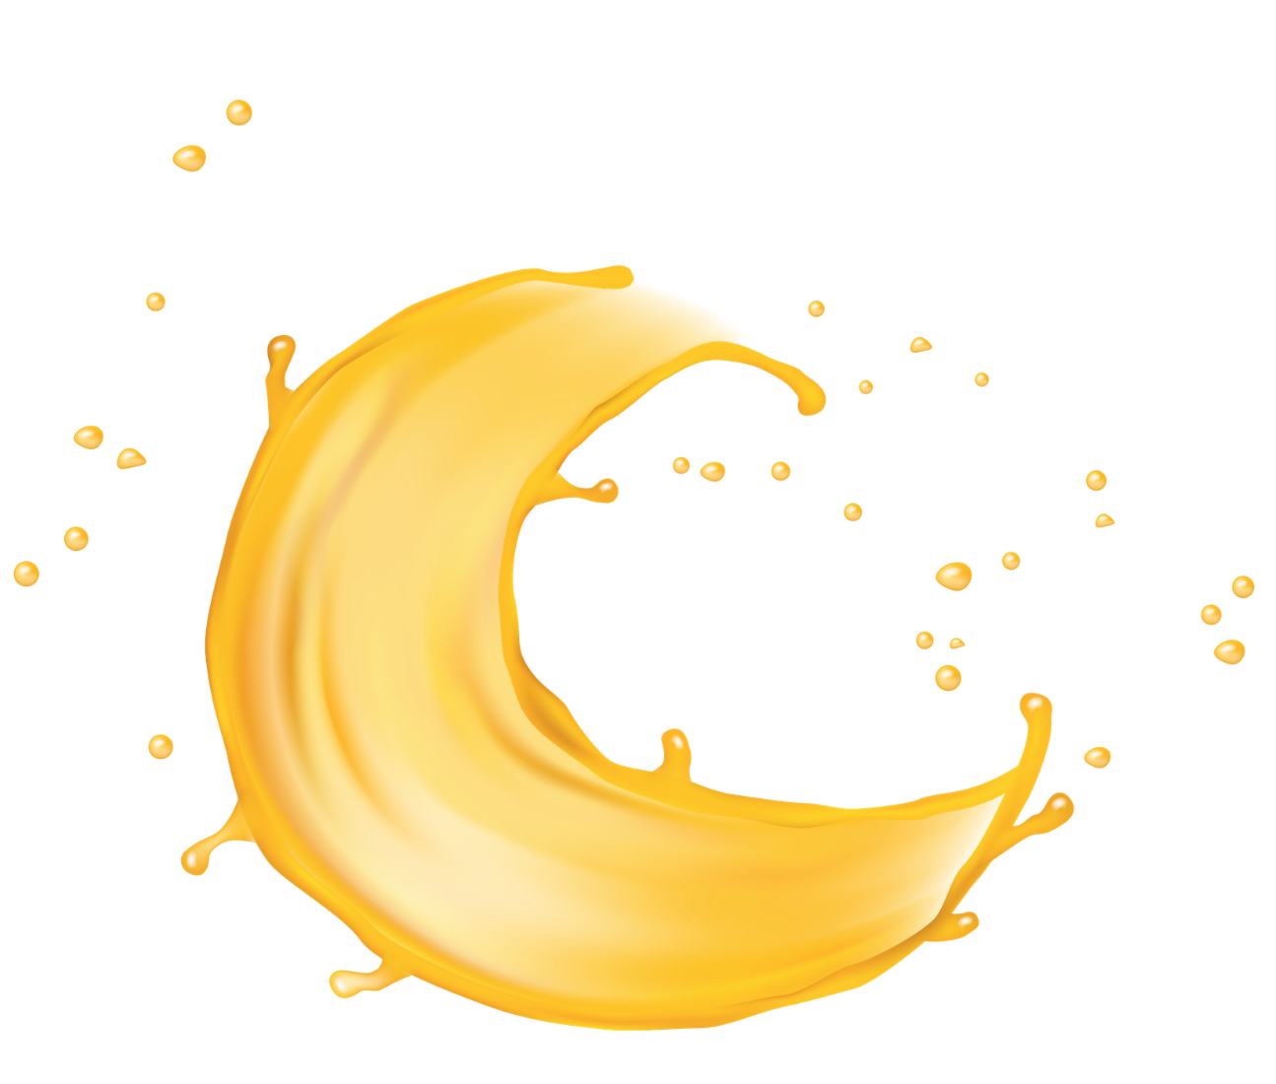
Was ist Solstic Energy?
Solstic Energy ist ein Nahrungsergänzungsmittel in Beuteln, das nach dem Auflösen in Wasser ein erfrischendes Zitrusgetränk ergibt.
Es enthält:
🌿 Pflanzenextrakte
💛 Vitamine der B-Gruppe
🍃 natürliche Koffeinquellen
Eine bequeme Art, einen aktiven Tag zu beginnen.

Slide 11
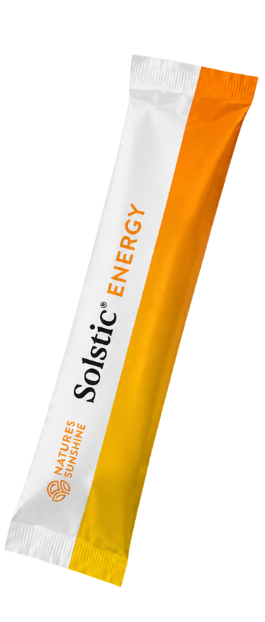
Was ist in einem Beutel enthalten?
✔ Guarana-Extrakt – 273 mg
✔ Grüntee-Extrakt – 50 mg
✔ Extrakt aus roten Traubenschalen – 50 mg
✔ Yerba-Mate-Extrakt – 10 mg
✔ Vitamin B1
✔ ​​Vitamin B2
✔ Vitamin B3
✔ Vitamin B5
✔ Vitamin B6

Slide 12
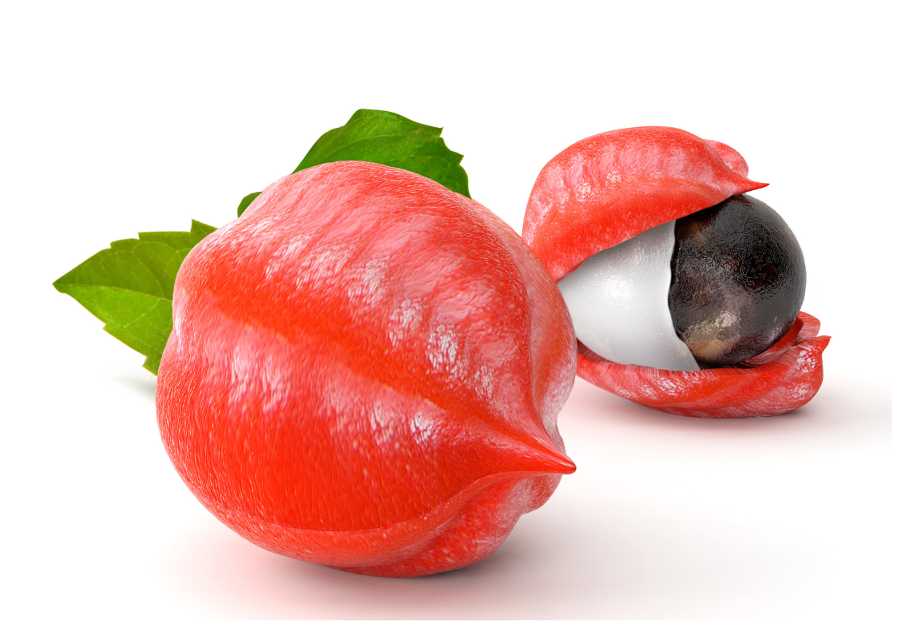
Guarana
Natürliche Koffeinquelle
Guarana ist eine Pflanze, die aus dem Amazonasgebiet stammt.
Ihre Samen werden seit Jahrhunderten von der dortigen Bevölkerung als natürlicher Bestandteil der täglichen Ernährung genutzt.
In Solstic liefert der Guarana-Extrakt 60 mg natürliches Koffein pro Portion.

Slide 13
Warum Koffein aus Guarana?
Viele Menschen bringen Koffein ausschließlich mit Kaffee in Verbindung.
Dabei kann es auch aus natürlichen pflanzlichen Rohstoffen stammen, wie zum Beispiel:
🌿 Guarana
🍃 Grüner Tee
🌱 Yerba Mate
Genau diese Inhaltsstoffe machen den Charakter von Solstic Energy aus.

Slide 14
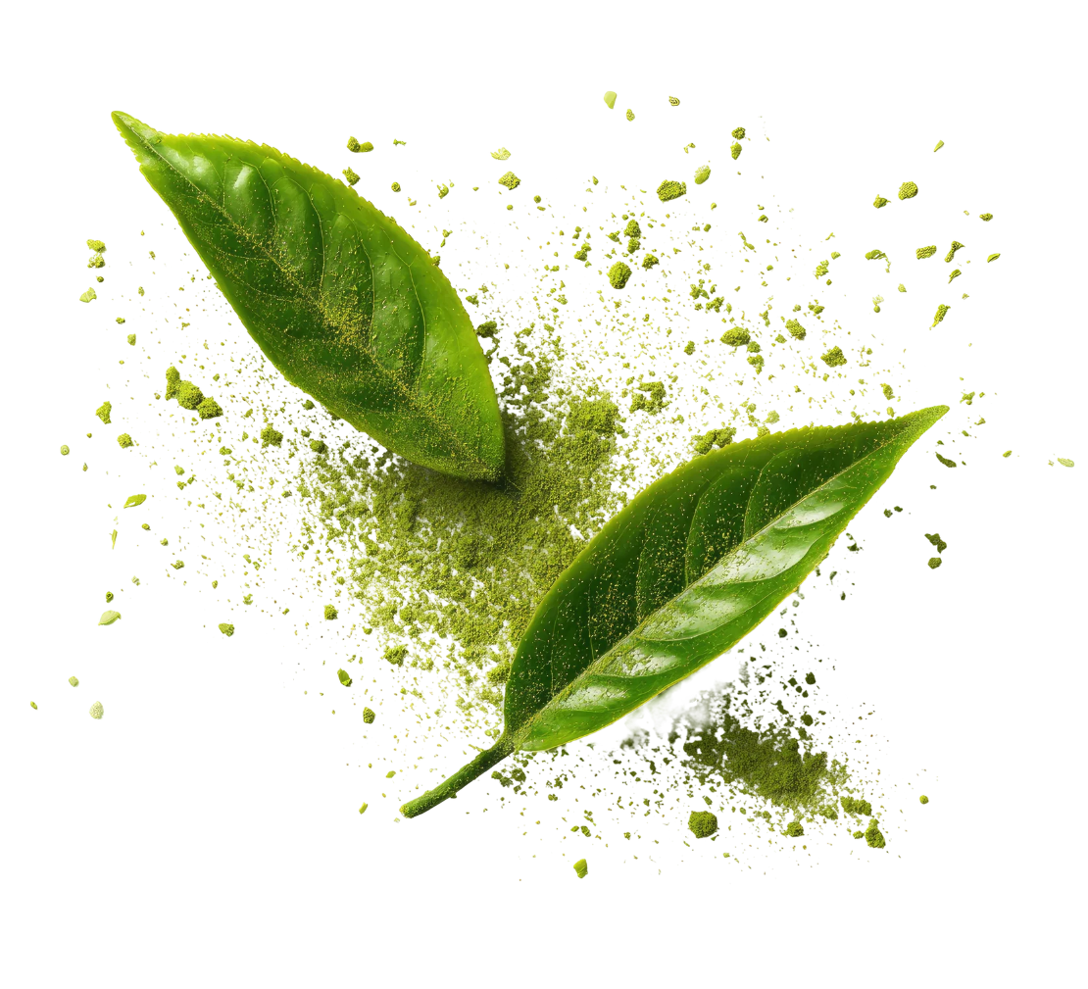
Grüner Tee
Einer der weltweit bekanntesten pflanzlichen Rohstoffe.
In Solstice wird ein Extrakt aus Grünteeblättern verwendet.
Er ist Bestandteil der pflanzlichen Zusammensetzung des Produkts.

Slide 15
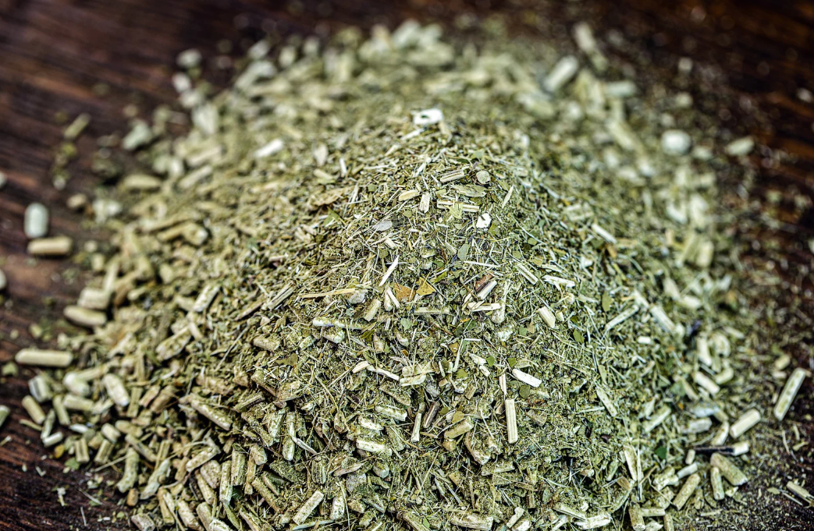
Yerba Mate
Yerba Mate ist seit Jahrhunderten Teil der Tradition südamerikanischer Länder.
In Solstic wird ein Extrakt aus ihren Blättern als Bestandteil einer natürlichen Zutatenkombination verwendet.

Slide 16
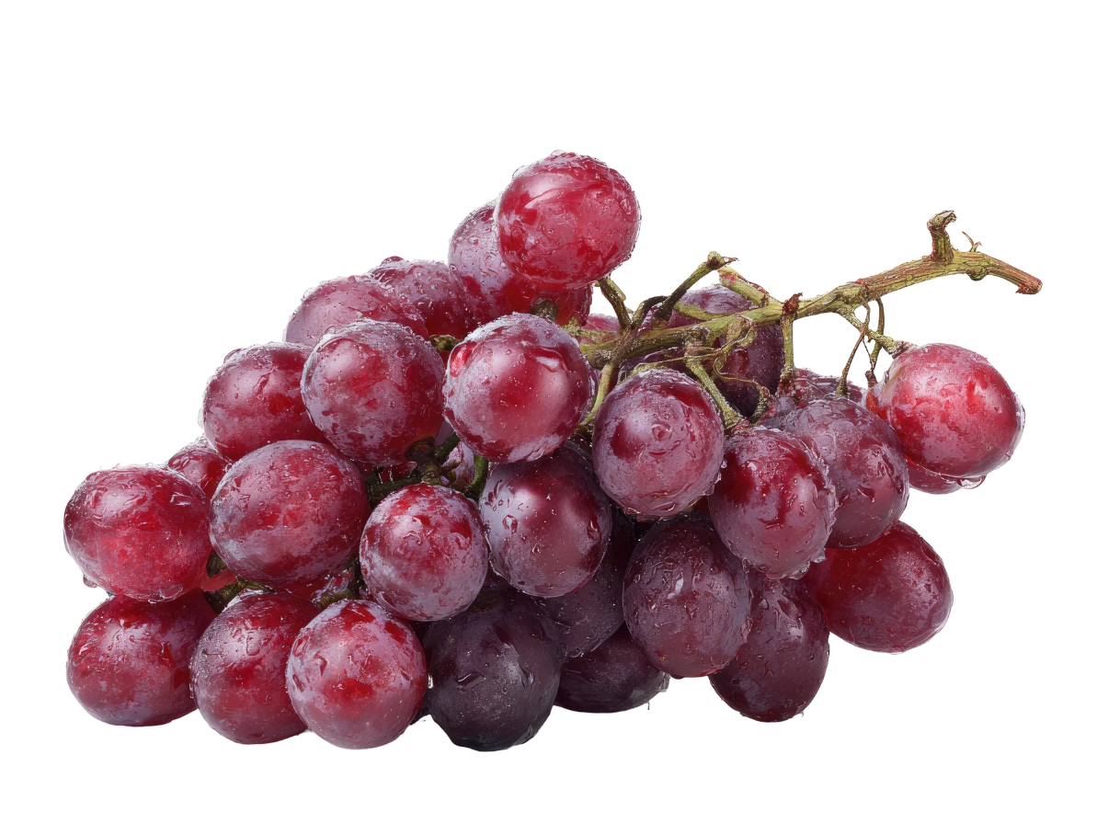
Rote Weintrauben
Solstic enthält zudem einen Extrakt aus roten Traubenschalen.
Dies ist ein weiterer pflanzlicher Inhaltsstoff, der die Zusammensetzung des Produkts ergänzt.

Slide 17
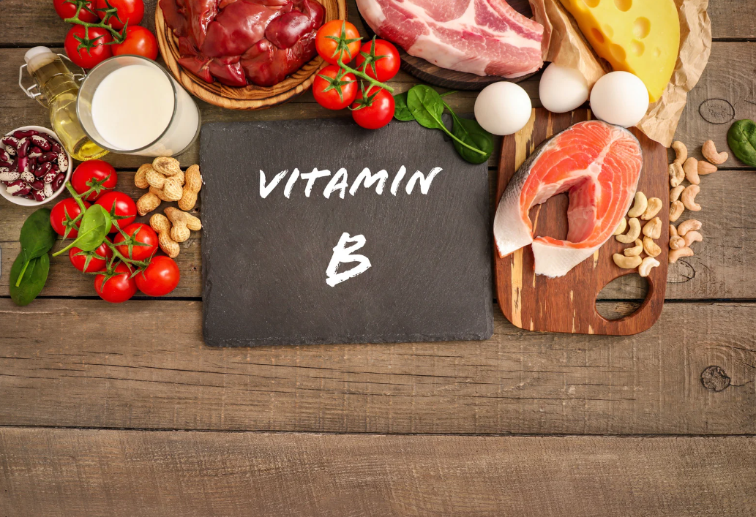
Die Kraft der B-Vitamine
Genau diese sind die Hauptakteure von Solstic.
Vitamin B1 (Thiamin)
✔ trägt zur normalen Funktion des Nervensystems bei
✔ trägt zur Aufrechterhaltung normaler psychischer Funktionen bei
Vitamin B2 (Riboflavin)
✔ trägt dazu bei, das Gefühl von Müdigkeit und Erschöpfung zu verringern
✔ trägt zum Schutz der Zellen vor oxidativem Stress bei
✔ trägt zur Erhaltung einer normalen Sehkraft bei
Vitamin B3 (Niacin)
✔ trägt dazu bei, das Gefühl von Müdigkeit zu verringern
✔ unterstützt die normale Funktion des Nervensystems
✔ trägt zur Erhaltung normaler psychischer Funktionen bei
Vitamin B5 (Pantothensäure)
✔ trägt zur Erhaltung der geistigen Leistungsfähigkeit bei
✔ hilft, das Gefühl von Müdigkeit und Erschöpfung zu verringern
Vitamin B6
✔ trägt zu einem normalen Energiestoffwechsel bei
✔ unterstützt die normale Funktion des Nervensystems
✔ hilft, das Gefühl von Müdigkeit und Erschöpfung zu verringern

Slide 18
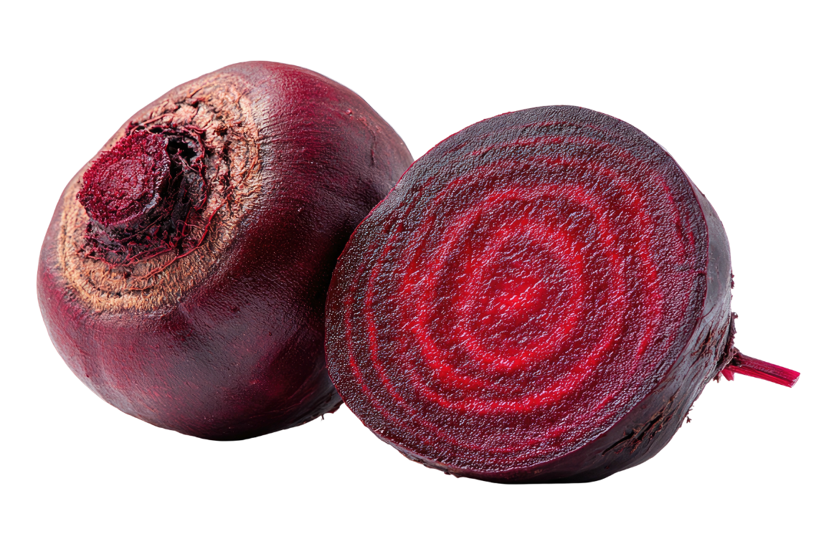
Warum gerade Rote Bete?
Auf den ersten Blick…
ist es ein ganz normales Gemüse.
Seit Hunderten von Jahren ist es auf unseren Tischen zu finden.
Heute gehört die Rote Bete jedoch zu den Gemüsesorten, die von Wissenschaftlern aus den Bereichen Ernährung und Leistungsphysiologie am besten erforscht sind.
Warum?
Weil sie natürlich vorkommende Nitrate enthält.

Slide 19
Power Beets
Das ist kein Rote-Bete-Saft.
Es handelt sich um eine sorgfältig zusammengestellte Mischung aus verschiedenen Inhaltsstoffen.
Jede Portion enthält unter anderem:
❤️ Rote-Bete-Konzentrat
❤️ Granatapfelextrakt
❤️ Vitamin C
❤️ Vitamin D
❤️ Magnesium
❤️ B-Vitamine
❤️ Pflanzenextrakte
Alles in einem praktischen Pulver mit fruchtigem Geschmack.

Slide 20
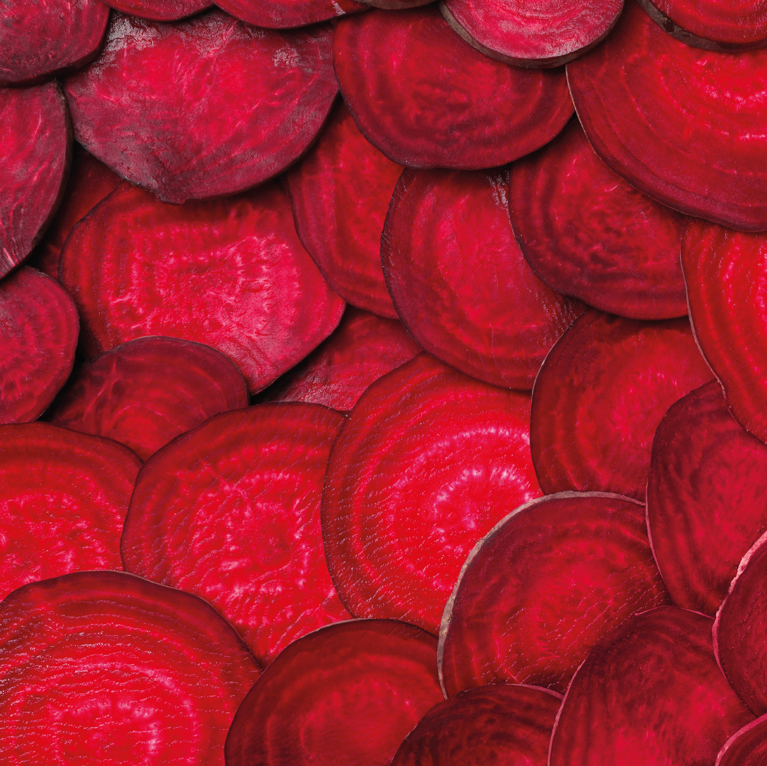
Rote Bete
Der natürliche Held dieser Geschichte.
Rote Bete gehört zu den Gemüsesorten mit einem der höchsten natürlichen Nitratgehalte.
Genau deshalb stehen sie seit vielen Jahren im Fokus der Wissenschaftler.
Nicht, weil sie gerade im Trend liegen.
Sondern weil sie faszinierend sind.

Slide 21
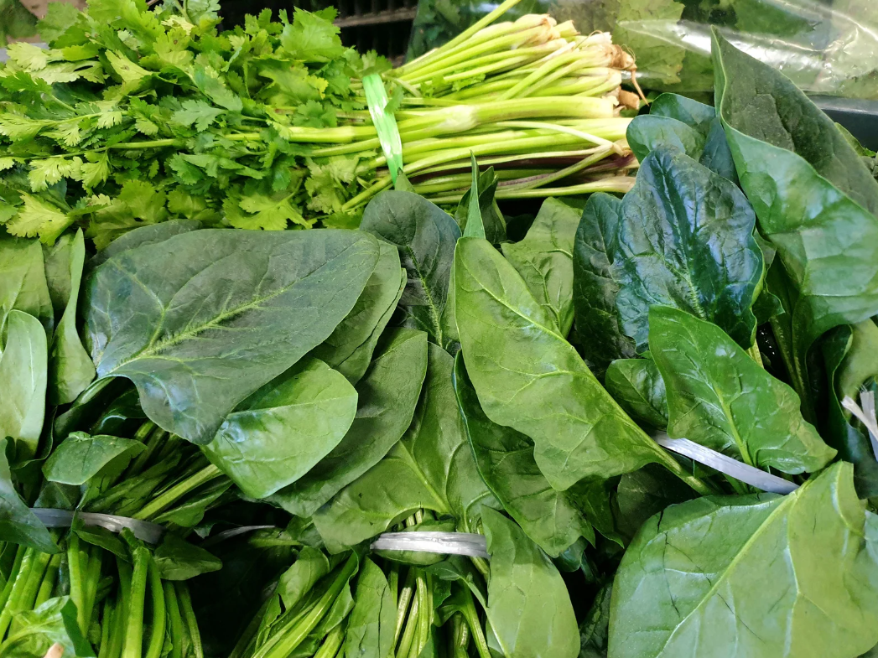
Was sind Nitrate?
Nitrate (NO₃⁻)
sind natürliche Verbindungen, die in folgenden Lebensmitteln vorkommen:
🥬 grünem Blattgemüse
🥗 Rucola
🥬 Spinat
🥕 Rote Bete
🥬 Salat
Sie sind ein normaler Bestandteil der täglichen Ernährung.
Sie sind kein Zusatzstoff.
Sie sind kein Konservierungsmittel.
Sie sind ein natürlicher Bestandteil von Gemüse.

Slide 22
Die faszinierende Reise der Nitrate
Nach dem Verzehr von nitratreichem Gemüse durchläuft der Körper einen äußerst interessanten Prozess.
Nitrate
↓
Mundbakterien
↓
Nitrite
↓
Stickstoffmonoxid (NO)
Dies ist einer der am besten erforschten Stoffwechselwege der modernen Physiologie.

Slide 23
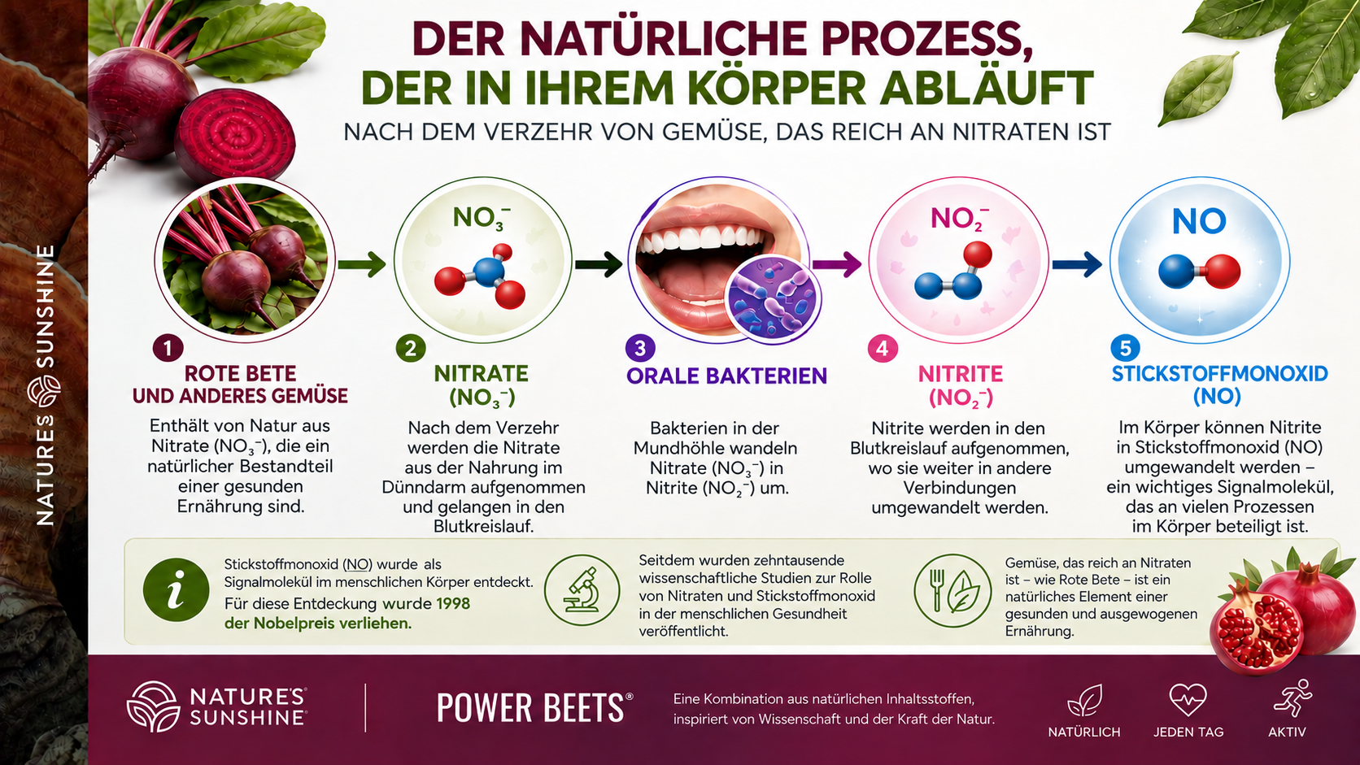
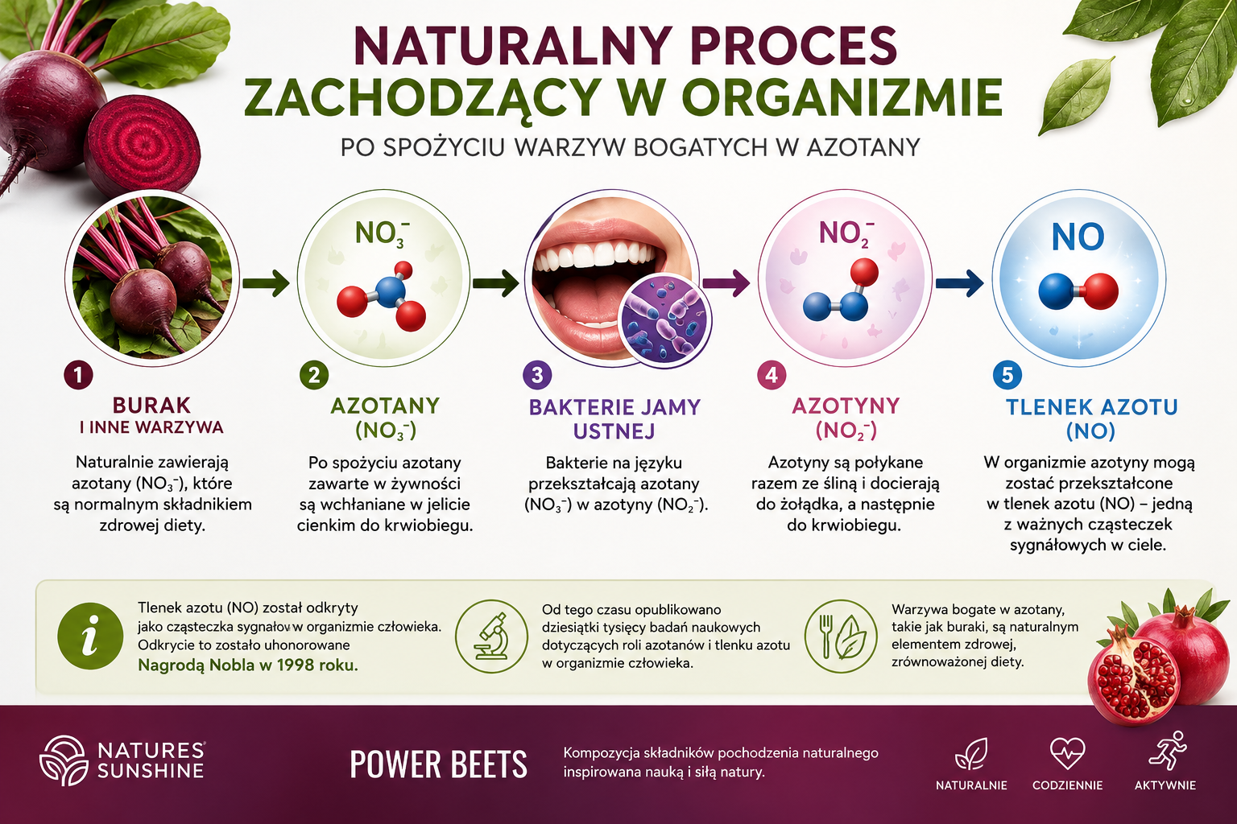

Slide 24
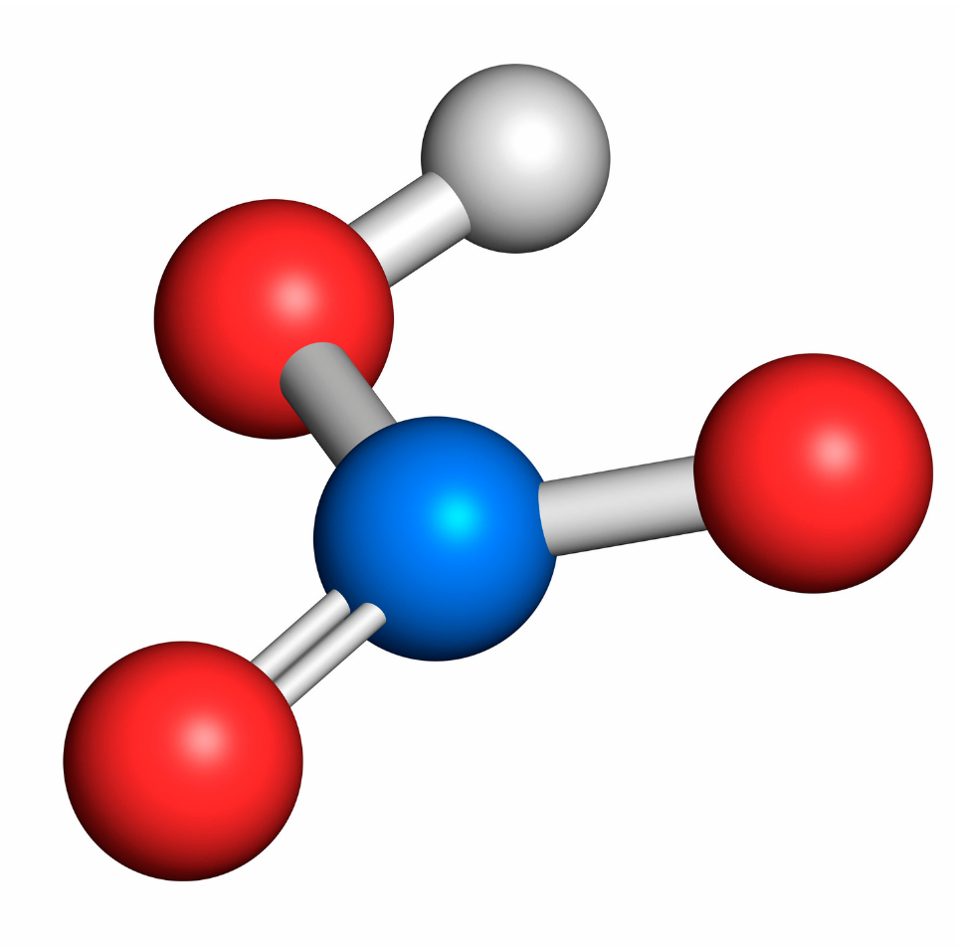
Stickstoffmonoxid
Eines der kleinsten Moleküle…
das in der Welt der Wissenschaft großes Interesse geweckt hat.
Noch vor einigen Jahrzehnten ging man davon aus, dass es sich lediglich um ein in der Atmosphäre vorkommendes Gas handele.
Heute weiß man, dass auch der menschliche Körper es produziert.

Slide 25

Nobelpreis
1998
Robert F. Furchgott
Louis J. Ignarro
Ferid Murad
erhielten den Nobelpreis für ihre Entdeckungen zur Rolle von Stickstoffmonoxid als Signalmolekül im Herz-Kreislauf-System.
Dies ist eine der bedeutendsten Entdeckungen der modernen Physiologie.

Slide 26
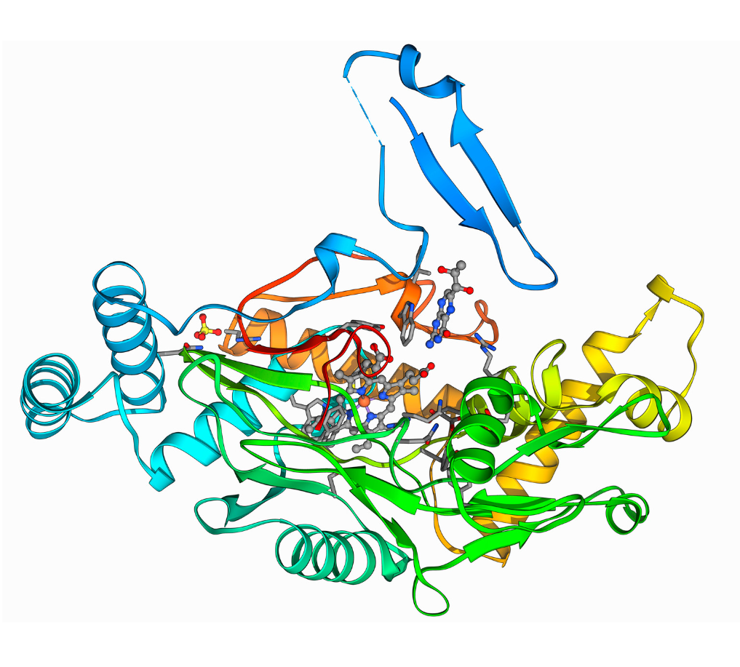
Warum war diese Entdeckung so wichtig?
Über viele Jahre hinweg rätselten Wissenschaftler darüber, ...
wie Zellen miteinander kommunizieren.
Es stellte sich heraus, dass Stickstoffmonoxid
genau einer dieser „Botenstoffe“ ist.
Seither wurden Zehntausende wissenschaftlicher Arbeiten über dieses Molekül veröffentlicht.

Slide 27
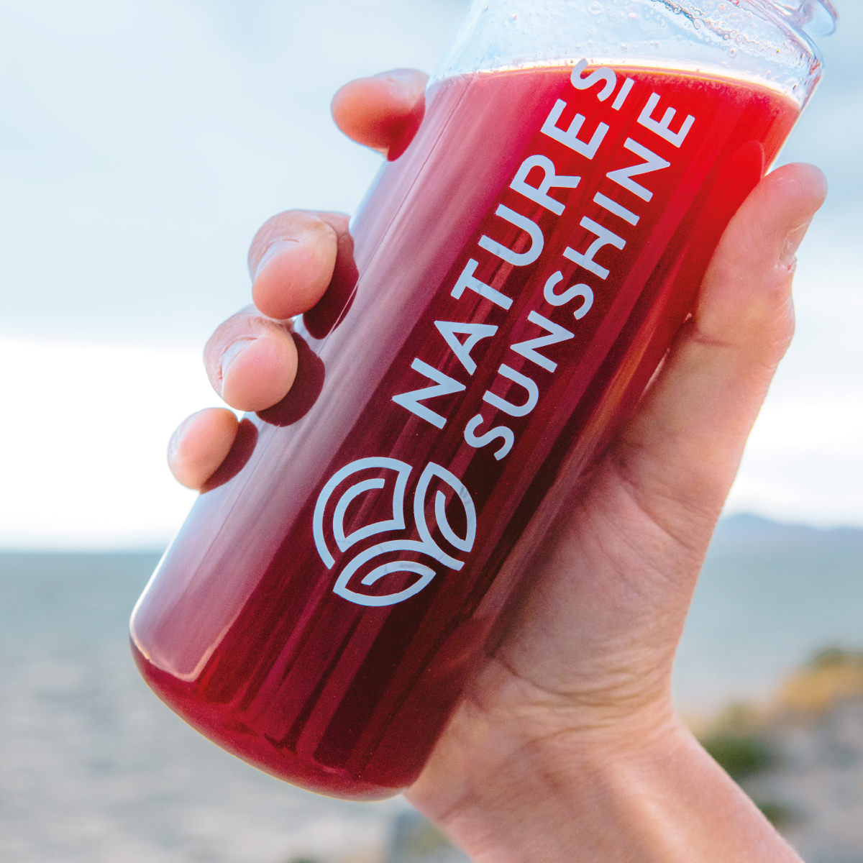
Power Beets ist mehr als nur eine Rote Bete.
Dazu gehören außerdem:
❤️ Granatapfelkonzentrat
🌿 Pflanzenextrakte
💛 Vitamin C
☀️ Vitamin D
💚 Magnesium
💙 Vitamine der B-Gruppe
Jeder dieser Inhaltsstoffe erfüllt eine bestimmte Funktion in der Zusammensetzung des Produkts.

Slide 28
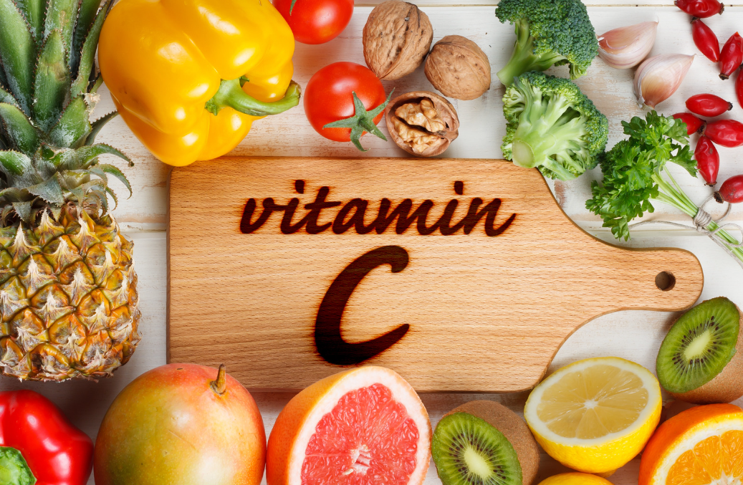
Vitamin C
✔ unterstützt die normale Funktion des Immunsystems
✔ hilft, Müdigkeit und Ermüdung zu verringern
✔ trägt zu einem normalen Energiestoffwechsel bei
✔ hilft, die Zellen vor oxidativem Stress zu schützen
✔ erhöht die Eisenaufnahme

Slide 29
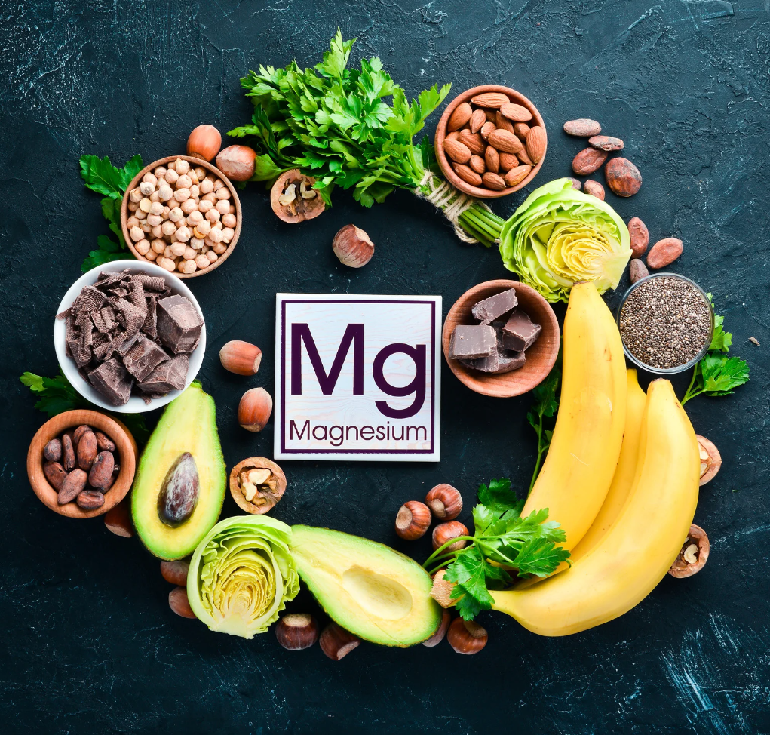
Magnesium
✔ hilft, Müdigkeit zu verringern
✔ unterstützt die normale Muskelfunktion
✔ unterstützt das Nervensystem
✔ unterstützt den Energiestoffwechsel

Slide 30
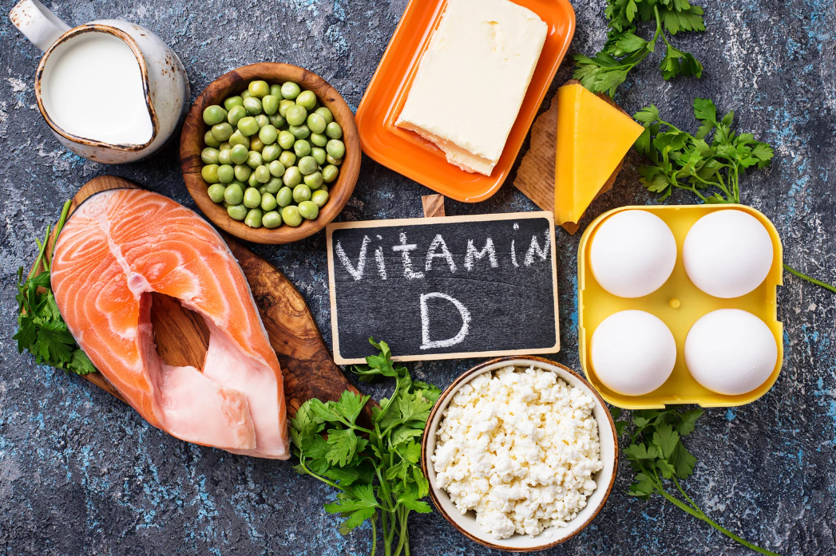
Vitamin D
✔ trägt zur Erhaltung gesunder Knochen bei
✔ unterstützt die normale Muskelfunktion
✔ unterstützt die normale Funktion des Immunsystems

Slide 31
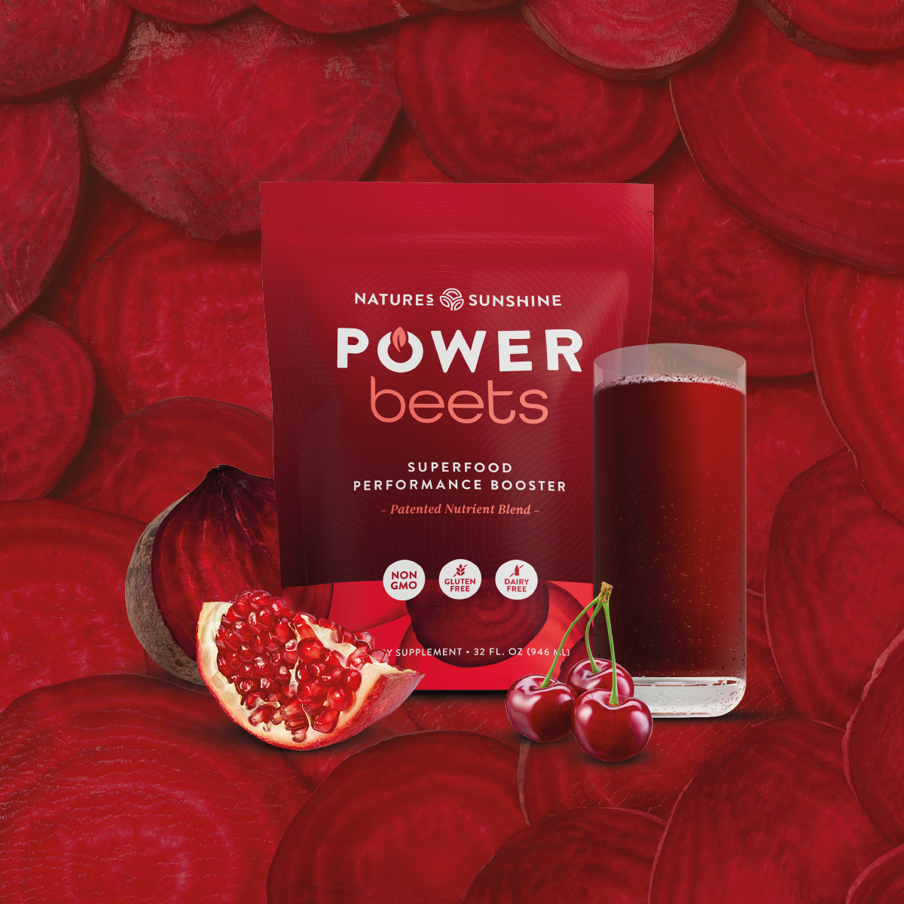
Interessantes Detail
Wussten Sie schon, ...
dass eine durchschnittliche Rote Bete zu mehr als 85 % aus Wasser besteht?
Deshalb setzt Power Beets auf eine konzentrierte Form, die die Zubereitung des Getränks schnell und bequem macht.

Slide 32
WARUM FLOW?
Zwei Produkte. Eine Philosophie.
Warum haben wir Solstic und Power Beets kombiniert?
Jedes dieser Produkte ist für sich genommen wertvoll.
Doch zusammen ergeben sie mehr.
FLOW ist eine Kombination aus:
natürlichen Pflanzenextrakten,
Rote-Bete-Konzentrat,
Vitaminen und Mineralstoffen,
praktischer täglicher Anwendung,
hervorragendem Geschmack.
Ein einfaches Ritual, das du schon am Morgen in deinen Tag integrieren kannst.

Slide 33

FLOW ist keine Mischung.
Es ist ein tägliches Ritual.
Wir wollten nicht einfach nur ein weiteres Produkt schaffen.
Wir wollten eine Gewohnheit schaffen.
Denn Gesundheit baut man nicht nur einmal im Monat auf.
Man baut sie jeden Tag auf.
Ein Glas.
Eine Minute.
Jeden Morgen.

Slide 34
Wie bereitet man den FLOW vor?
🥤
1 Beutel Solstic
1 Beutel / Messlöffel Power Beets
900 ml Wasser
Vermischen
Fertig
Ein natürlich leckeres Getränk – fertig in weniger als einer Minute.

Slide 35
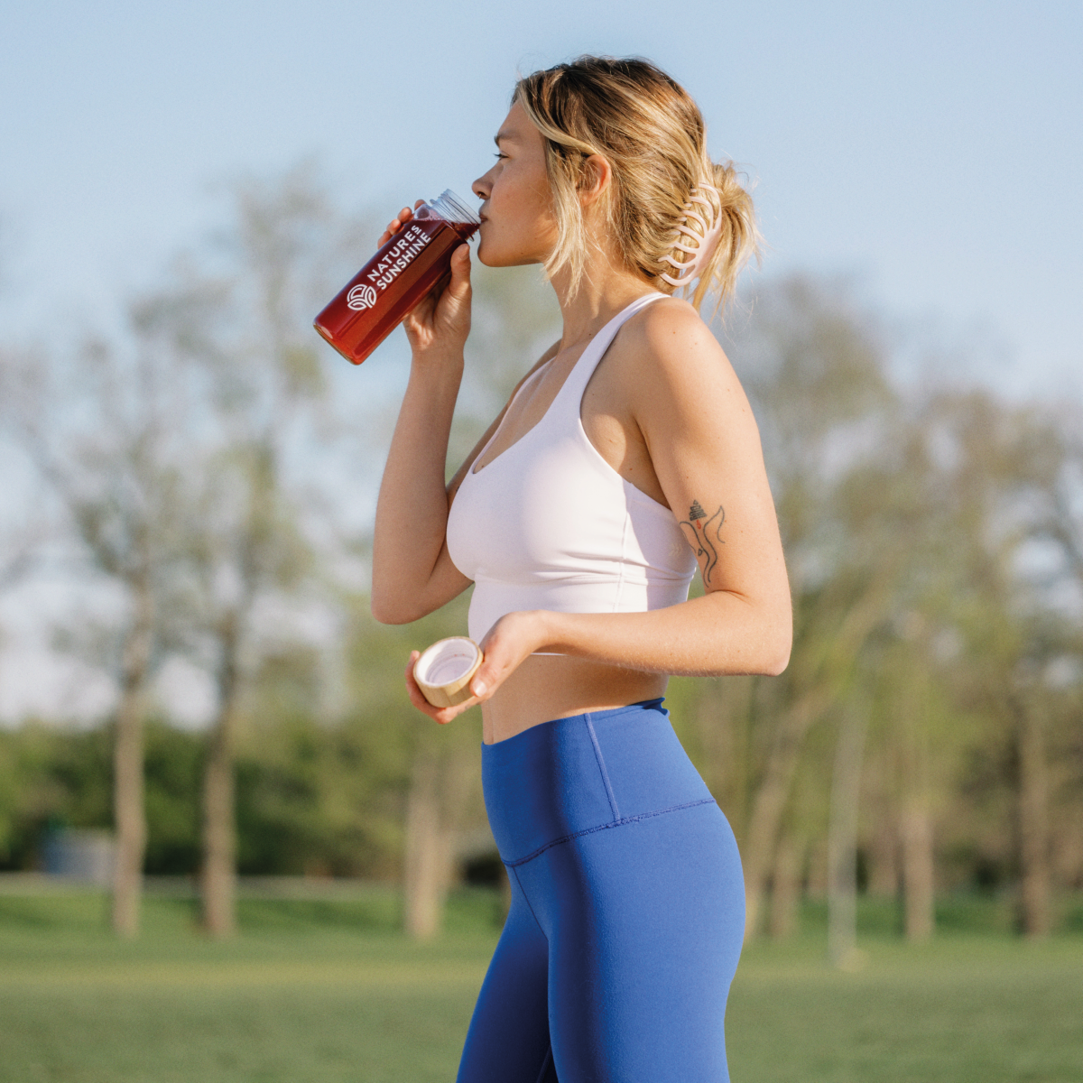
Wie schmeckt FLOW?
Das ist eine der häufigsten Fragen.
Die meisten Menschen erwarten den Geschmack von Roter Bete.
Und dann ...
😊
„... ist da wirklich Rote Bete drin?“
Die Kombination der fruchtigen Noten von Solstic mit Power Beets sorgt für einen besonders erfrischenden Geschmack.

Slide 36
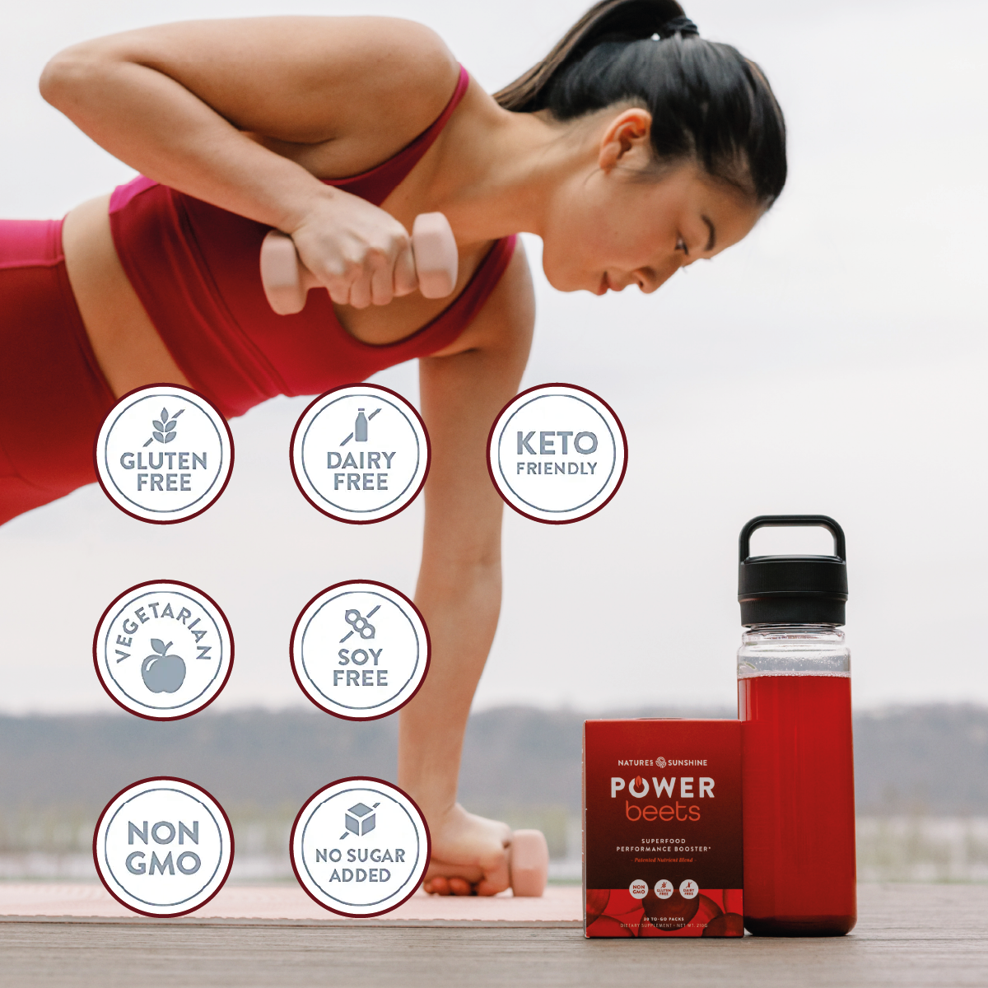
Wann sollte man FLOW trinken?
☀️ am Morgen
🚗 vor der Reise
💼 vor der Arbeit
🏃 vor körperlicher Aktivität
🎓 vor dem Lernen
🚴 vor einem Ausflug
🌄 vor einem herausfordernden Tag
FLOW passt perfekt in den Start in einen aktiven Tag.

Slide 37
Für wen haben wir FLOW entwickelt?
👩 Berufstätige
👨‍👩‍👧 Eltern
🏃 Körperlich Aktive
🚴 Sportbegeisterte
🚗 Autofahrer
🎓 Studierende
👵 Personen über 50
Alle, die den Tag mit einem einfachen Ritual beginnen möchten.

Slide 38
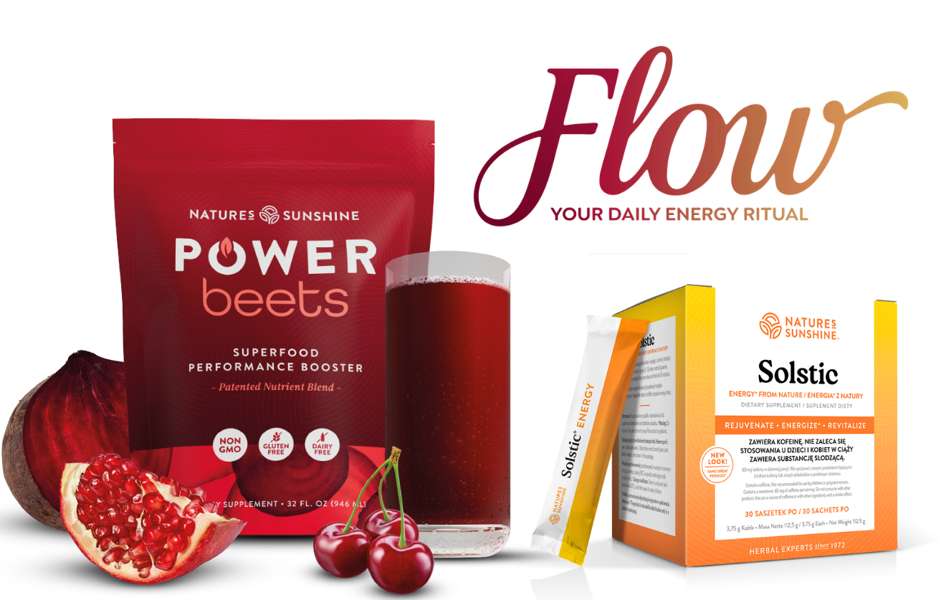
FLOW PACK
Dein tägliches Energieritual
Der einfachste Einstieg in die Welt von FLOW.
Im Set enthalten:
🟠 1 × Solstic Energy (30 Sachets)
🟣 1 × Power Beets (210 g)
Das ideale Set für alle, die erleben möchten, wie FLOW Teil ihrer täglichen Routine werden kann.
✔ ca. 30 Portionen
✔ einfache Anwendung
✔ ​​hervorragender Geschmack
✔ unkomplizierte Zubereitung

Slide 39
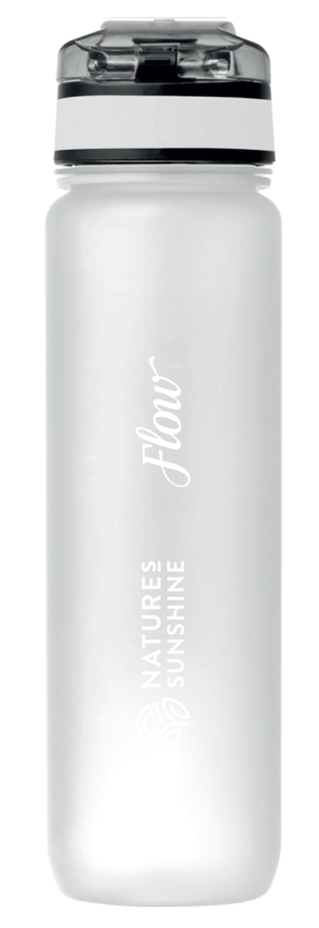
FLOW BUSINESS KIT
Ein Tool für Nature's Sunshine-Partner
Das FLOW KIT wurde für Personen entwickelt, die ihren Kunden FLOW vorstellen und ihr Geschäft durch das Produkterlebnis aufbauen möchten.
Das Set enthält:
🟠 3 × Solstic Energy (30 Sachets)
🟣 3 × Power Beets (in Sachets)
🥤 FLOW-Flasche (900 ml)
📄 Produktflyer
📑 Karten zum Aufkleben der Sachets und zur Weitergabe
an Kunden (sog. Sample Cards)
🧪 Teststreifen zur Bestimmung des Nitratgehalts im Speichel

Slide 40
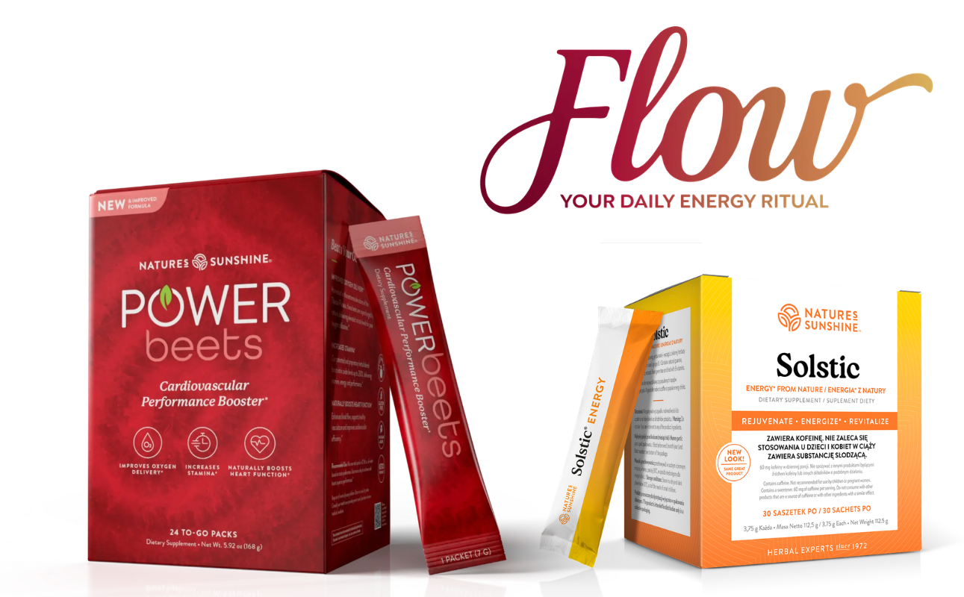
Wie nutzt man das FLOW BUSINESS KIT?
FLOW KIT ist ein fertiges Tool für die Durchführung von Präsentationen.
Damit können Sie:
✔ eine Verkostung vorbereiten,
✔ Freunde zu einem Treffen einladen,
✔ zeigen, wie man FLOW zubereitet,
✔ über die Inhaltsstoffe sprechen,
✔ Proben in speziellen Flyern weitergeben,
✔ den Nitratgehalt im Speichel vor und ca. eine halbe Stunde nach dem Verzehr von FLOW überprüfen,
✔ Bildungsmaterialien während der Präsentation nutzen.
Menschen kaufen am liebsten das, was sie zuvor probieren konnten.

Slide 41
Wie spricht man mit dem Kunden?
❌
„Möchten Sie Power Beets kaufen?“
Besser:
„Was trinken Sie meistens am Morgen?“
❌
„Kennen Sie Solstic?“
Besser:
„Wie sieht Ihre erste Viertelstunde
nach dem Aufwachen aus?“
❌
„Das ist ein Nahrungsergänzungsmittel.“
Besser:
„Das ist mein tägliches Ritual.“
❌ Was brauchst du?
Frag lieber:
👉 Wie sieht dein Morgen aus?
👉 Wie viele Tassen Kaffee trinkst du am Tag?
👉 Wie viel Wasser trinkst du täglich?
👉 Was tust du morgens für deine Gesundheit?
👉 Hast du ein Morgenritual?
Der Kunde beginnt zu erzählen.
Und wenn er erzählt...
lässt sich leichter eine Lösung finden.

Slide 42
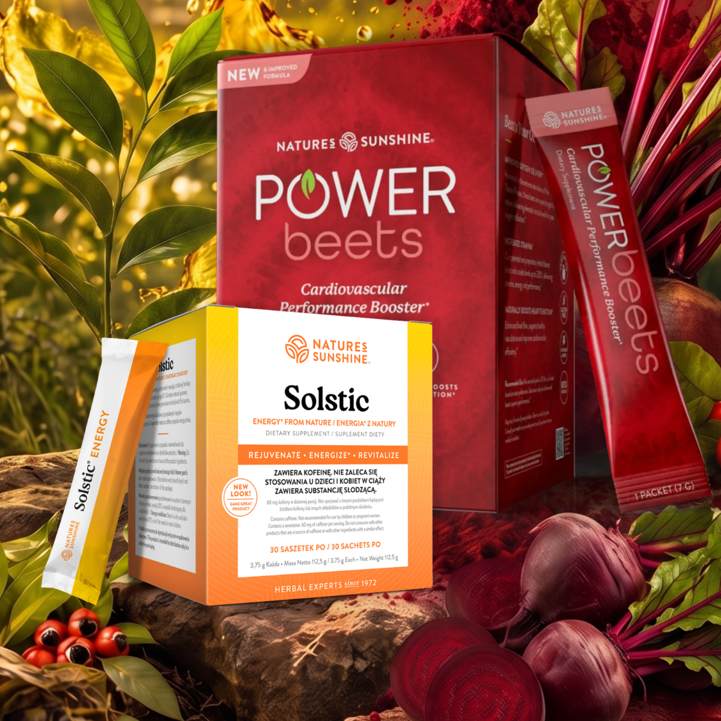
Verkaufen Sie Emotionen, keine Inhaltsstoffe.
Der Kunde kauft nicht:
Guarana,
Rote Bete,
B-Vitamine,
Vitamin C.
Der Kunde kauft:
✔ einen besseren Start in den Tag,
✔ Einfachheit,
✔ ein tägliches Ritual,
✔ Geschmack,
✔ Bequemlichkeit.

Slide 43
FAQ
Kann man FLOW täglich trinken?
Ja. FLOW wurde als Teil der täglichen Routine entwickelt.
Es sollte gemäß der empfohlenen Anwendung für beide Produkte verwendet werden.
Wann trinkt man FLOW am besten?
Am besten morgens oder zu Beginn eines aktiven Tages.
Aufgrund des Koffeingehalts wird der Verzehr am Abend nicht empfohlen.
Kann man es vor dem Training trinken?
Ja. Viele Menschen entscheiden sich dafür, FLOW vor körperlicher Aktivität als Teil ihres Tagesablaufs zu trinken.
Es ist jedoch kein Produkt, das ausschließlich für Sportler gedacht ist.
Kann ich es anstelle von Kaffee trinken?
Das ist eine individuelle Entscheidung. Manche ersetzen damit ihren Morgenkaffee.
Andere trinken FLOW unabhängig vom Kaffeekonsum.
Es ist zu beachten, dass Solstic Koffein aus Guarana-Extrakt enthält; daher sollte die gesamte tägliche Koffeinaufnahme berücksichtigt werden.
Dürfen Schwangere FLOW trinken?
Nein. Aufgrund des Koffeingehalts und gemäß den Herstellerempfehlungen ist das Produkt nicht für Schwangere und Stillende geeignet.
Dürfen Kinder FLOW trinken?
Nein. FLOW ist für Erwachsene bestimmt.
Kann man es zusammen mit anderen Nahrungsergänzungsmitteln einnehmen?
Ja, jedoch sollten stets die empfohlenen Tagesmengen der einzelnen Produkte beachtet und auf die Gesamtmenge der aufgenommenen Vitamine und des Koffeins geachtet werden.
Im Zweifelsfall ist es ratsam, die Einnahme mit einem Fachmann abzustimmen.
Kann ich FLOW im Voraus zubereiten?
Ja. Am besten bereiten Sie es morgens zu und trinken es noch am selben Tag. Nach der Zubereitung kühl aufbewahren.
Warum schmeckt FLOW so gut?
Die Kombination aus dem fruchtigen Geschmack von Solstic und Power Beets sorgt für ein besonders erfrischendes Getränk.
Gerade der Geschmack wird von Personen, die FLOW zum ersten Mal probieren, besonders häufig als Pluspunkt hervorgehoben.

